Slide 1
衝突処理
以前、当たり判定について学びましたが、当たるところまでで、
当たった後の衝突処理については、まだ学んでいません。
今回は当たった後の衝突処理について学びます。

Slide 2
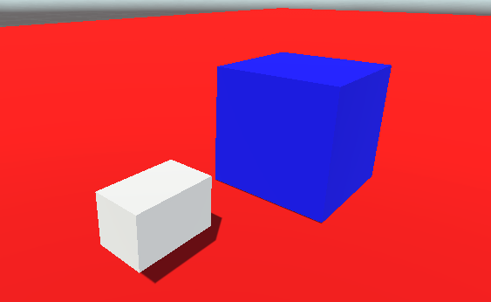
衝突処理
配布したAssetをプロジェクトに入れると、
プレイヤーが操作できるシーンが出来上がっています。

Slide 3
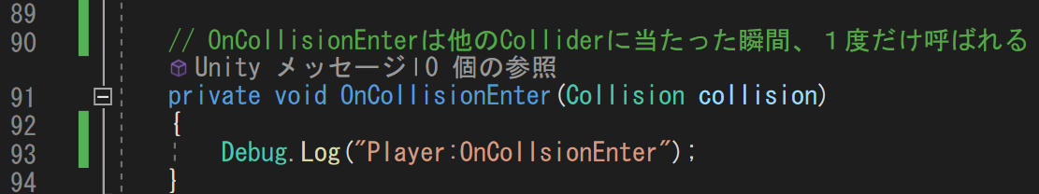
衝突処理
プレイヤーが何か別のColliderに当たった処理を書きます。
Player.csに以下の関数を追加し、処理を書きましょう。
※Debug.Log関数はUnityのコンソール画面に文字を表示する関数です。

Slide 4
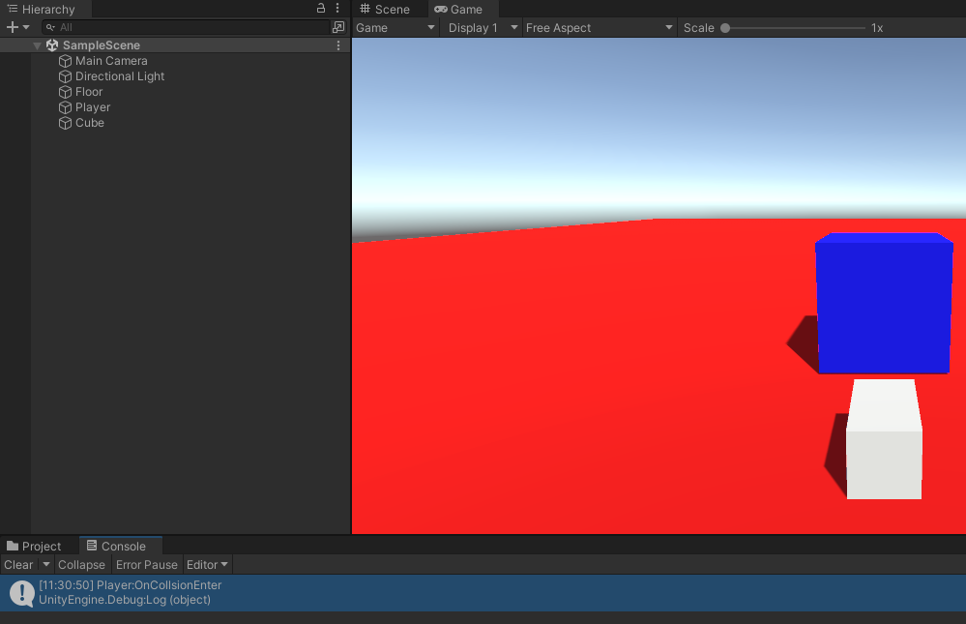
衝突処理
実行すると青いキューブや床に接触したときに、
コンソールに「Player:OnCollisionEnter」と表示されます。

Slide 5
衝突処理
OnCollisionEnter関数はColliderに接触した瞬間に呼ばれる、
専用の関数になります。主に接触時にやりたい処理を書きます。
■主な処理
・敵に接触したときのダメージ処理
・アイテムに接触したときのゲット処理
・触ったときのエフェクト発生
など

Slide 6
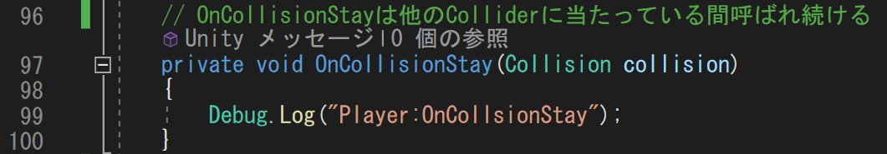
衝突処理
続いてOnCollisionStayの下に以下の関数を追加しましょう。

Slide 7
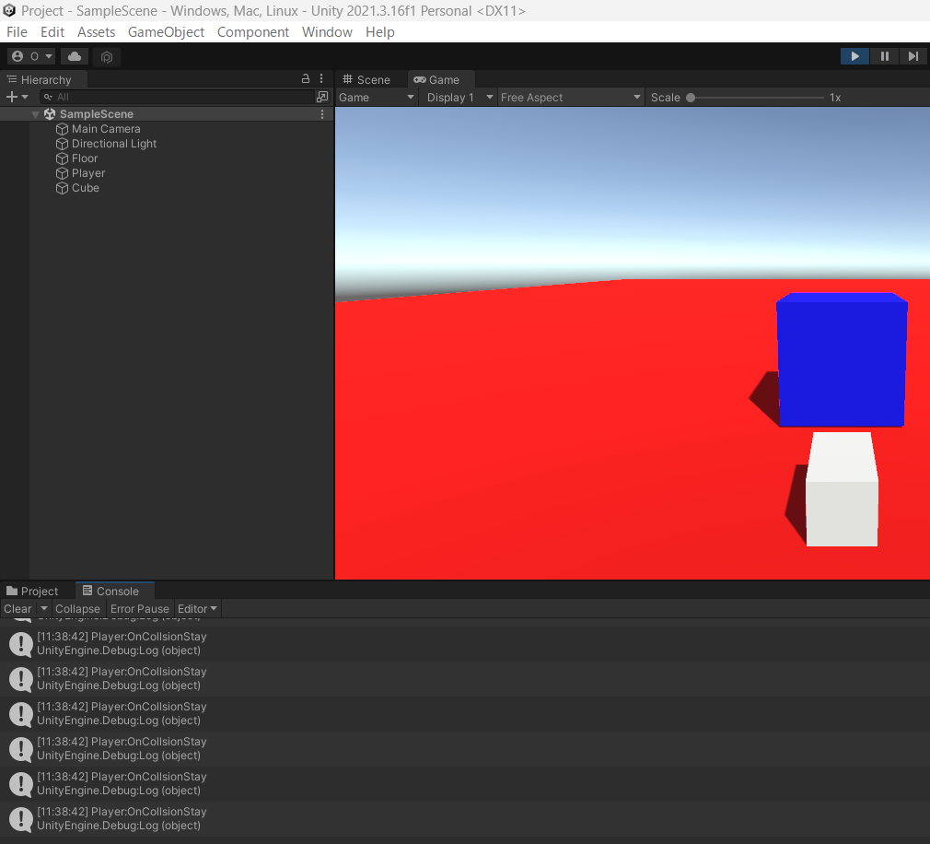
衝突処理
実行すると床やキューブに接触している間、
コンソールに文字が出続けます。

Slide 8
衝突処理
OnCollisionStay関数はほかのColliderに当たっている間、ずっと呼ばれ続けます。
■主な処理
・沈む床（乗っている間沈む床）
・回復エリア（エリアにいる間HPが回復する）
など

Slide 9
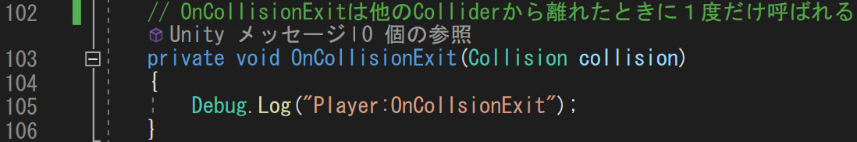
衝突処理
最後にもう１つ関数を追加してみましょう。

Slide 10
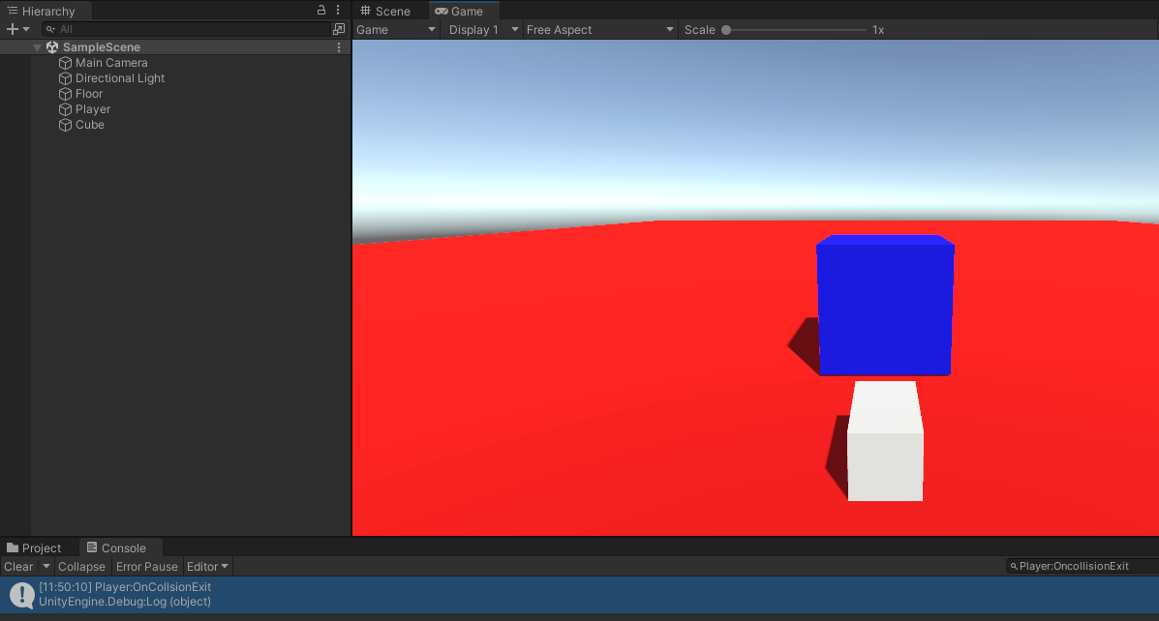
衝突処理
床やキューブから離れたときに「Player:OnCollisionExit」と表示されます。
（コンソール右上の検索ボックスを使うと見やすくなります）

Slide 11
衝突処理
OnCollisionExit関数は当たった後に離れたタイミングで呼ばれます。

Slide 12
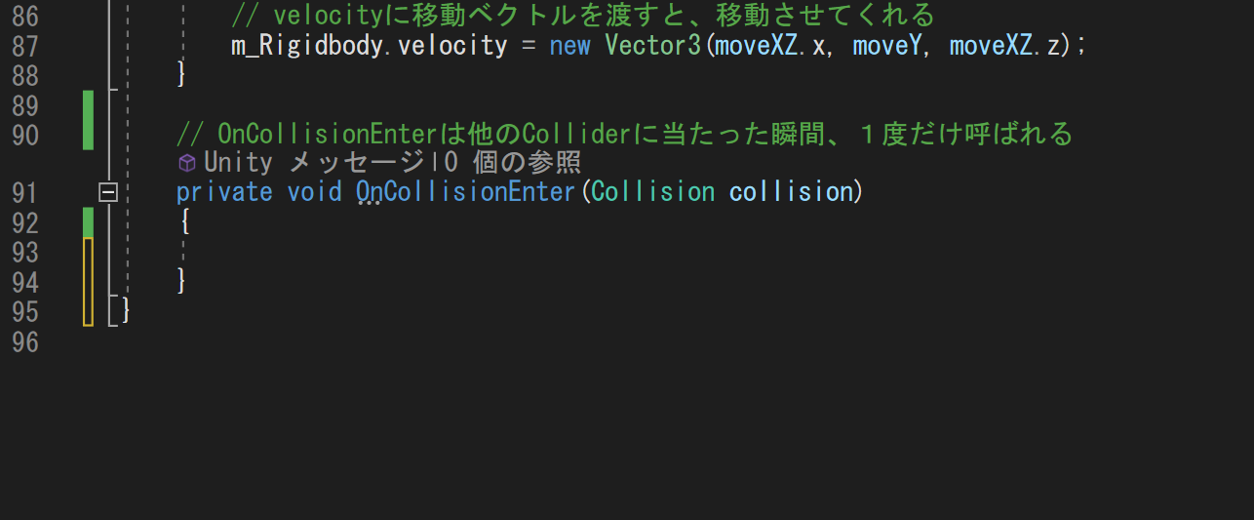
衝突処理
では一度OnCollisionEnterのみ残して、他の２つは消しましょう。
引数であるcollisionについて見ていきます。

Slide 13
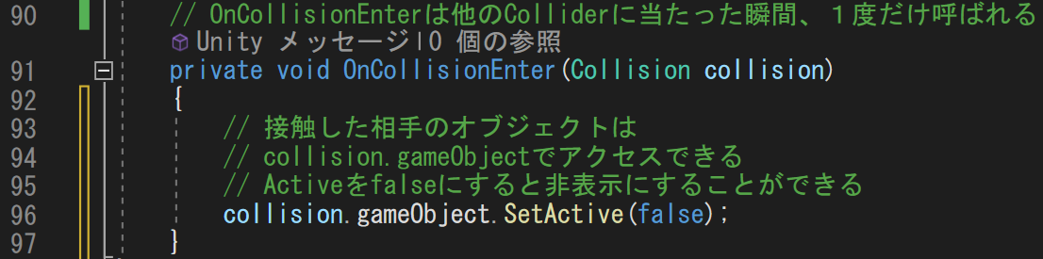
衝突処理
collisionは接触した相手側の衝突情報が渡されてきます。
接触した相手側で何かしたい場合に使用します。
試しに、接触した相手を非表示にしてみます。

Slide 14
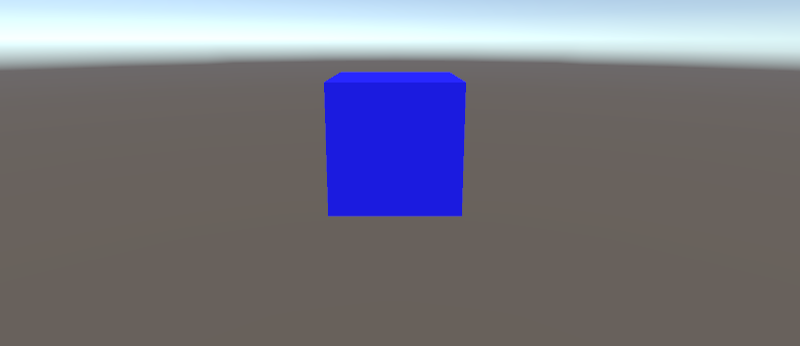
衝突処理
接触したものを非表示にできていると思います。
ですが、床に対しても同様の処理が通ってしまいます。
床は消えてほしくない場合は、他のオブジェクトと区別しなければいけません。

Slide 15
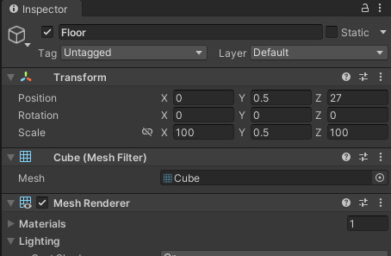
衝突処理
オブジェクトで区別をつけたい場合は、オブジェクトにタグを設定します。
タグはインスペクターで設定できます。
Floorオブジェクトを選択してインスペクターを見てみましょう。

Slide 16
衝突処理
上部にTagという項目があります。
ここからオブジェクトごとにタグを設定することができます。

Slide 17
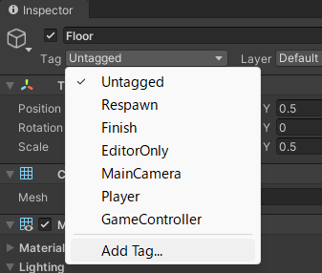
衝突処理
あらかじめ用意されているものがありますが、
適したものがないので新規で追加します。Add Tagを選択しましょう。

Slide 18
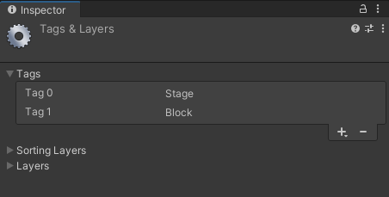
衝突処理
Tagsのプラスボタンから追加できます。
今回は「Stage」と「Block」という名前で２つ追加しましょう。

Slide 19


衝突処理
Floorオブジェクトのタグに「Stage」を、
Cubeオブジェクトのタグに「Block」を設定しましょう。
これでTagを見ると区別をつけることができます。

Slide 20
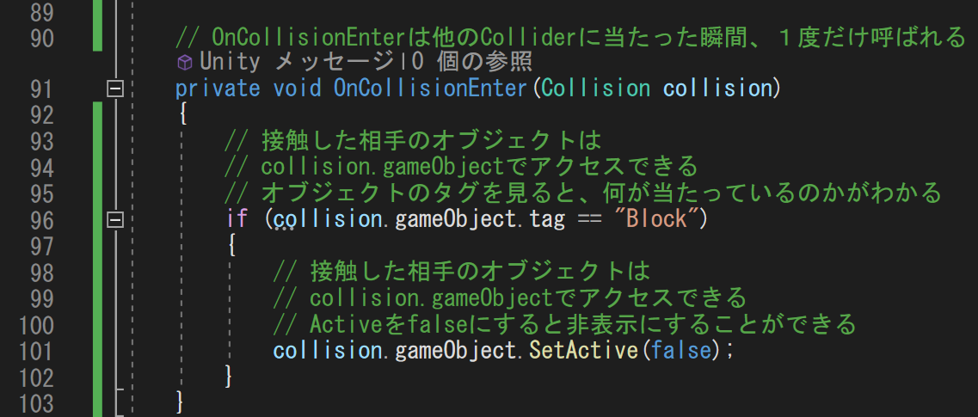
衝突処理
スクリプト側でBlockが接触したときのみ非表示にしましょう。
オブジェクトのtagで判定すると、処理を分けることができます。

